Slide 1
Skule
VGS

Slide 2
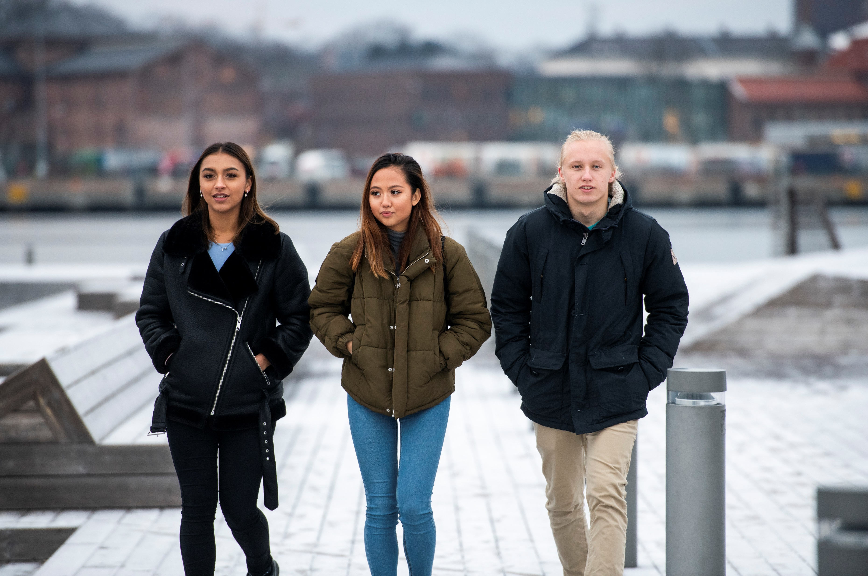
Standardrapport kjønn
FAKTA OM UNDERSØKELSEN:
VGS
Tidspunkt: Uke 4 - 8
Antall elever: 458
Antall svar: 342
Svarprosent: 75 %
Ungdata-undersøkelsen 2024 i Kvam kommune
Foto: Skjalg Bøhmer Vold

Slide 3
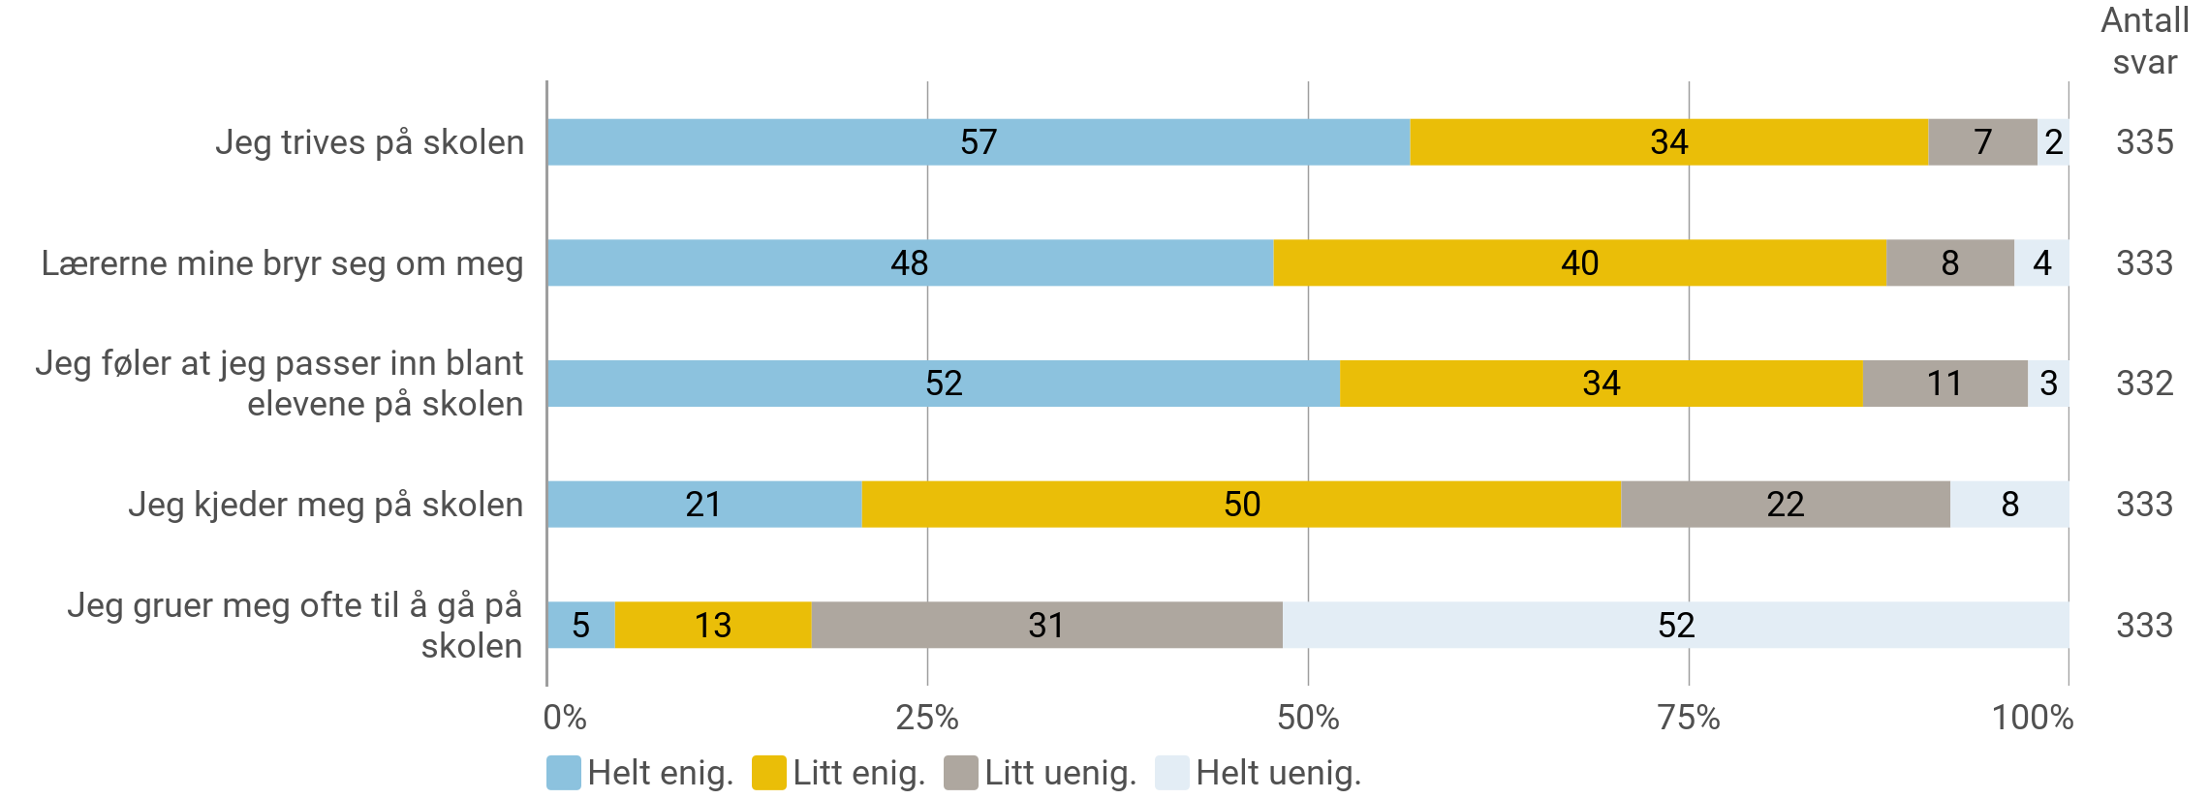
Skole
Er du enig eller uenig i følgende utsagn om hvordan du har det på skolen?

Slide 4
Skole
Hvor lang tid bruker du gjennomsnittlig per dag på lekser og annet skolearbeid (utenom skoletida)?
Antall svar 332

Slide 5
Skole
Jeg blir stresset av skolearbeidet
Antall svar 334

Slide 6
Mobbing
Hender det at du er med på plaging, trusler eller utfrysing av andre unge på skolen eller i fritida?
Antall svar 332

Slide 7
Mobbing
Blir du selv utsatt for plaging, trusler eller utfrysing av andre unge på skolen eller i fritida?
Antall svar 334

Slide 8
Mobbing
Blir du mobbet, truet eller utestengt på nett?
Antall svar 334

Slide 9
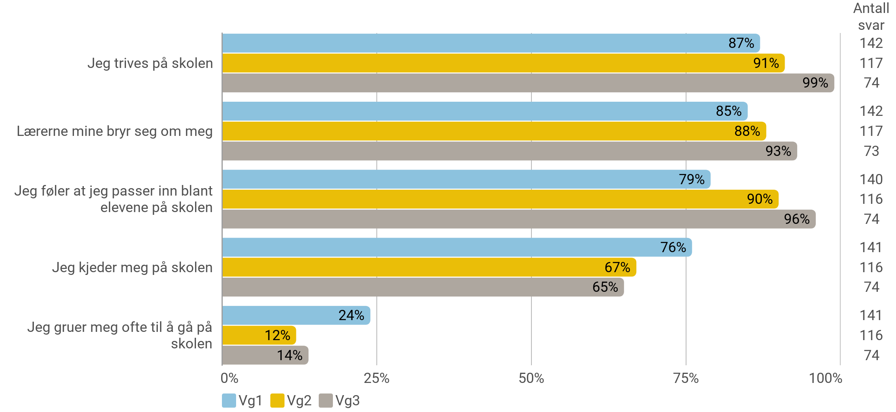
Skole
Er du enig eller uenig i følgende utsagn om hvordan du har det på skolen? (Prosentandel som har svart 'helt enig' eller 'litt enig')

Slide 10
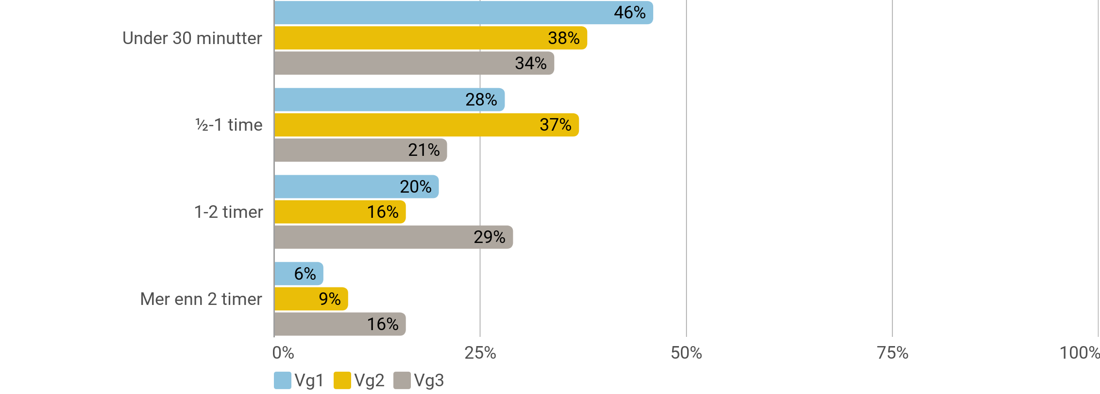
Skole
Hvor lang tid bruker du gjennomsnittlig per dag på lekser og annet skolearbeid (utenom skoletida)?
Antall svar 332

Slide 11
Skole
Jeg blir stresset av skolearbeidet (Prosentandel som har svart 'ofte' eller 'svært ofte')

Slide 12
Mobbing
Hender det at du er med på plaging, trusler eller utfrysing av andre unge på skolen eller i fritida?
Antall svar 332

Slide 13
Mobbing
Blir du selv utsatt for plaging, trusler eller utfrysing av andre unge på skolen eller i fritida?
Antall svar 334

Slide 14
Mobbing
Blir du mobbet, truet eller utestengt på nett?
Antall svar 334

Slide 15
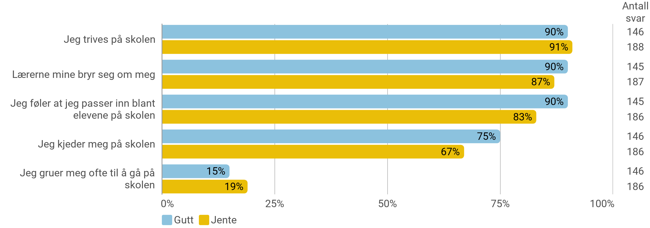
Skole
Er du enig eller uenig i følgende utsagn om hvordan du har det på skolen? (Prosentandel som har svart 'helt enig' eller 'litt enig')

Slide 16
Skole
Hvor lang tid bruker du gjennomsnittlig per dag på lekser og annet skolearbeid (utenom skoletida)?
Antall svar 332

Slide 17
Skole
Jeg blir stresset av skolearbeidet (Prosentandel som har svart 'ofte' eller 'svært ofte')

Slide 18
Mobbing
Hender det at du er med på plaging, trusler eller utfrysing av andre unge på skolen eller i fritida?
Antall svar 332

Slide 19
Mobbing
Blir du selv utsatt for plaging, trusler eller utfrysing av andre unge på skolen eller i fritida?
Antall svar 334

Slide 20
Mobbing
Blir du mobbet, truet eller utestengt på nett?
Antall svar 334

